Slide 1
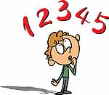
«Диагностика и мониторинг уровня сформированности УУД»

Slide 2
Цель мониторинга уровня сформированности УУД:
получение объективной информации о состоянии и динамике уровня сформированности универсальных учебных действий у младших школьников в условиях реализации федеральных государственных стандартов нового поколения.

Slide 3
Задачи мониторинга:
Отработка механизмов сбора информации об уровне сформированности УУД;
Выявление и анализ факторов, способствующих формированию УУД;
Апробация технологических карт и методик оценки уровня сформированности УУД;
Формирование банка методических материалов для организации и проведения мониторинга уровня сформированности УУД на ступени начального образования;

Slide 4
Методы сбора информации:
Анкетирование
Тестирование
Беседа
Наблюдение

Slide 5
Личностные УУД в начальной школе Список методик для мониторинга.
«Лесенка» (1- 4 класс).
Оценка школьной мотивации (1-2 класс).
Мотивация учения и эмоционального отношения к учению (А.Д. Андреева) ( 3 - 4 класс.)
«Что такое хорошо и что такое плохо» (1-2 класс).
«Незаконченные предложения» (3-4 класс).

Slide 6
«Лесенка»
Цель: выявление уровня развития самооценки.
Оцениваемые УУД: личностные УУД, самоопределение.
Возраст: 1- 4 класс.
Форма (ситуация оценивания): фронтальный письменный опрос

Slide 7
Регулятивные УУД. Методики для мониторинга.
1. «Рисование по точкам (1 класс)
2. Корректурная проба (2- 4 классы)

Slide 8
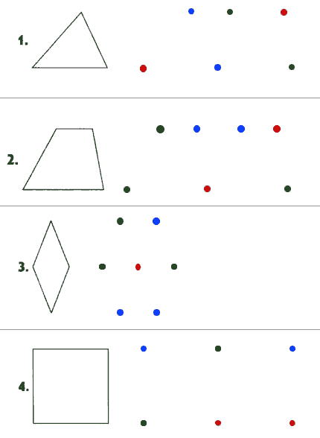
«Рисование по точкам (1 класс)
Цель: уровень ориентировки на заданную систему требований, может сознательно контролировать свои действия.
Оцениваемое УУД: регулятивные УУД, умение контролировать свою деятельность

Slide 9
Интерпретация результатов:
33-40 баллов (5-6 задач) - высокий уровень ориентировки на заданную систему требований, может сознательно контролировать свои действия.
19-32 балла (3-4 задачи) - ориентировка на систему требований развита недостаточно, что обусловлено невысоким уровнем развития произвольности.
Менее 19 баллов (2 и менее задачи) - чрезвычайно низкий уровень регуляции действий, постоянно нарушает заданную систему требований, предложенную взрослым.

Slide 10
Познавательные УУД Список методик для мониторинга
1. «Найди отличия» - сравнение картинок (1 класс).
2. Выделение существенных признаков (2 класс).
3. Логические закономерности (3 класс).
4. Исследование словесно- логического мышления (4 класс).

Slide 11
коммуникативные УУД Список методик для проведения мониторинга
Узор под диктовку.
«Рукавички».
«Левая и правая стороны»
«Совместная сортировка»
«Дорога к дому»
«Кто прав?».

Slide 13
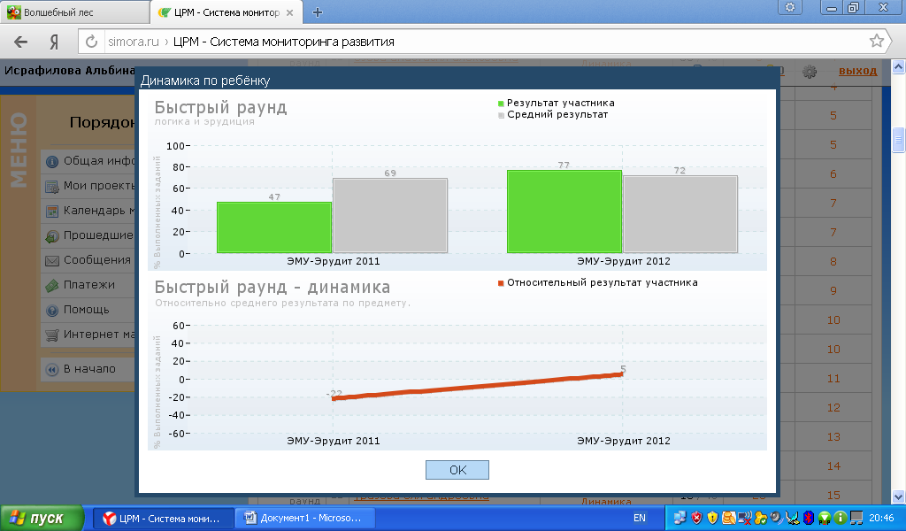

Slide 15
 | Участие в интеллектуальных конкурсах 2012 - 2013 учебного года
 | Международные |  |  |  |  |  |  |  |  | Всероссийские
 | Русский медвежонок | КИТ | Британский бульдог | Золотое Руно | Кенгуру | ЭМУ - Эрудит | ЭМУ - специалист | КИО | ЧИП | олимпиада по окружающему миру | олимпиада по русскому языку | олимпиада по математике | олимпиада по литературному чтению | олимпиада по информатике | олимпиада по английскому языку
Бердюгина Вера | Участие | Участие |  |  |  | Участие
Буланичев Сева | Участие | Участие |  |  |  | Участие
Василевская Нася | Участие
Данилов Данил |  | Участие
Данильчук Анна
Демидова Ксения
Горбунова Катя | Участие |  |  |  |  |  |  |  |  |  |  | Участие
Ильиных Настя
Илибаева Ангелина
Лебедев Ярослав | Участие
Лысова Саща
Макарова Женя | Участие
Масленников Дима
Марабян Алла | Участие | Участие |  |  |  | Участие
Мусинова Даша | Участие
Мутье Лиза | Участие | Участие |  |  |  | Участие |  |  |  |  | Участие | Участие |  |  | Участие
Пехташев Данил | Участие
Пыжьянова Софья | Участие | Участие |  |  |  | Участие |  |  |  | Участие |  |  |  | Участие
Ракитин Слава | Участие | Участие |  |  |  | Участие |  |  |  | Участие | Участие | Участие | Участие | Участие
Сайфулин Сергей
Сазонов Дима
Тарасов Максим

